Slide 1
Русские летописи.
«Еще одно, последнее сказанье,
И летопись окончена моя…»
Подготовил: учитель русского языка и литературы
МБОУ СОШ №1 г. Черногорска
Лин-Чин-Жи Л.В.

Slide 2
Древнерусская литература
Это литература, созданная в государстве
Древняя Русь
в период с X по XVII век

Slide 3
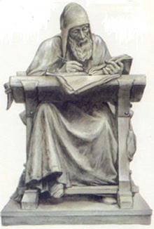
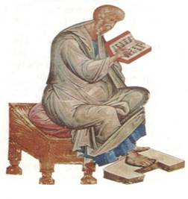
Книги высоко ценились в Древней Руси

Slide 4
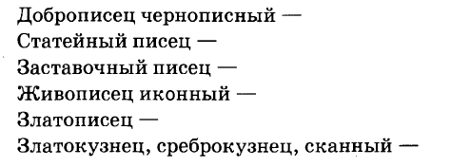
Создатели рукописной книги

Slide 5
Жанры древнерусской литературы
Летопись
Хождение
Послание
Поучение
Житие

Slide 6
летопись
Памятники исторической прозы Древней Руси, один из основных жанров древнерусской литературы.
Записи событий «по летам»
Записывал ЛЕТОПИСЕЦ – монах.

Slide 7
Сегодня на уроке я…
Усвоил, что такое древнерусская литература и летопись | Участвовал в обсуждении отрывков из «Повести временных лет» | Был активен | Грамотно формулировал ответы на вопросы | Понял смысл отрывков из «Повести…» и сделал выводы
Поставь + за каждую графу под утверждением, если ты с ним согласен.

